Slide 1
第十课作业
姓名：广州 - 谢嘉
QQ：306019406

Slide 2
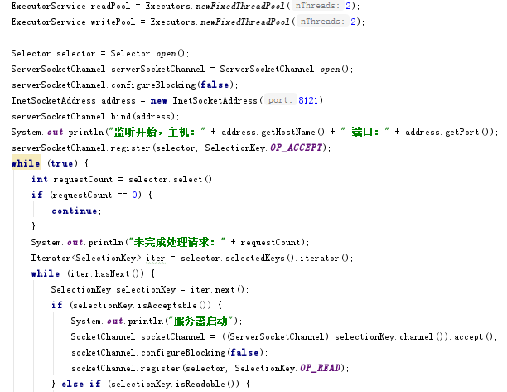
第1题

Slide 3
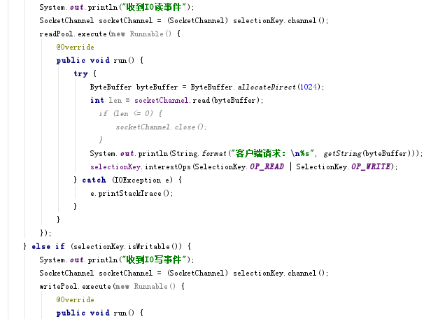

Slide 4
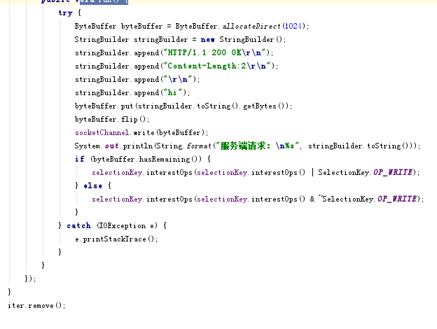

Slide 5
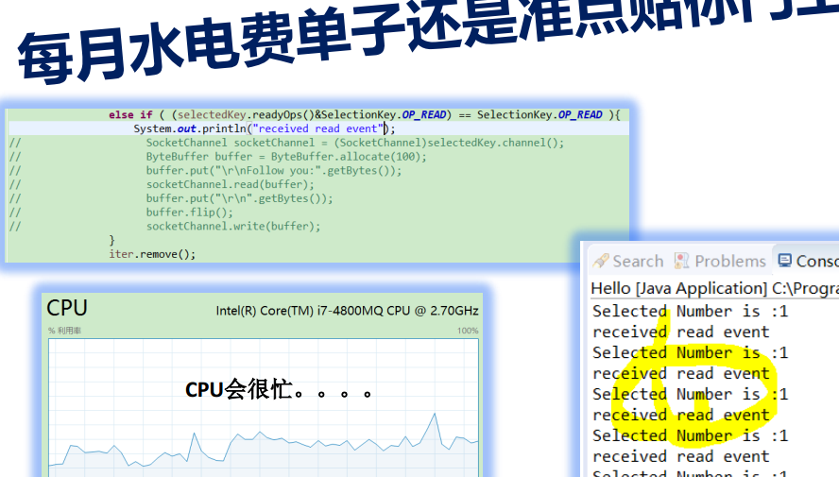
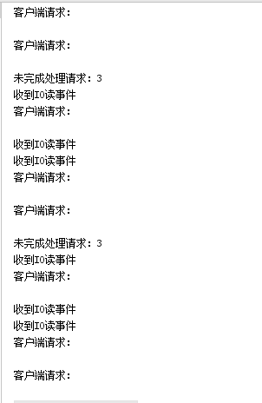
输出烂七八糟的，非堵塞线程是否会引起NIO的这个问题

Slide 6
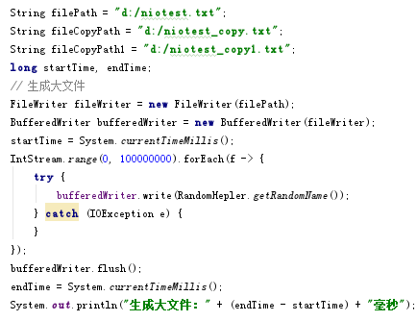
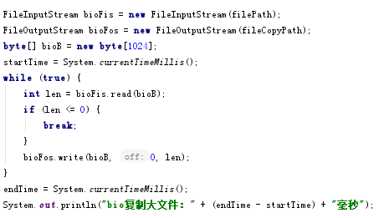
第2题
创建和跟ByteBuffer比较的数据

Slide 7
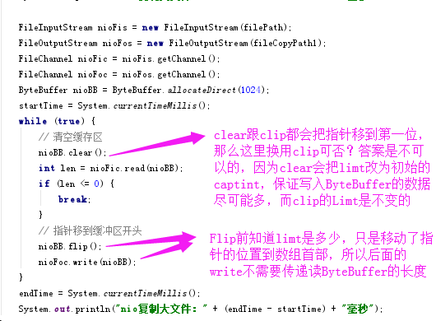


常用方法：
Clear()：position=0，limit=capacity，
不清除内容，只是数组指针在变动
用于读数据入Buffer前。
写入buffer模式下，limit=capacity
Flip()：position=0，
limit就是之前写入Buffer结束后，position的位置
用于buffer读后，写前
读buffer模式下，读完后limit= position
返回结果：

Slide 8
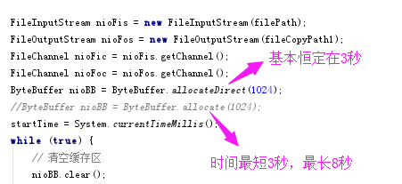

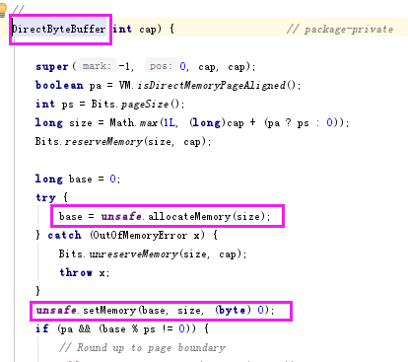


比较试验：
ByteBuffer有两种实现
基于JVM堆内存实现的HeapByteBuffer
基于系统api用Unsafe代码DirectByteBuffer

Slide 9
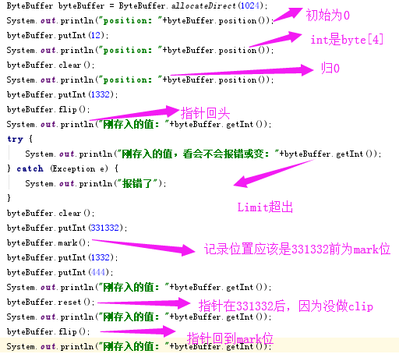
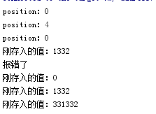
常用方法：
Rewind()：position=0，limit不变，
用于读数据入Buffer前
mark()与reset()：mark标记一个特定的position，
Reset时候跳回到这个位置
Put()和Get()：往ByteBuffer数组写入和读出元素。
Put的上线自然是capacity，而get的上限是limit
返回结果：

